Slide 1
第19讲 JS内置对象
19.1 javaScript对象概述
19.2 常用JS内置对象

Slide 2
19.1 javaScript对象概述
javaScript对象指的是这样一类特殊的数据类型，它不仅可以保存一组不同类型的数据（属性），而且还可以包含有关处理这些数据的函数（方法）
javaScript对象类型:
javaScript内置对象
浏览器模型(BOM)的对象
文档模型(DOM)的对象
自定义对象

Slide 3
19.2 常用JS内置对象
Array对象
String对象
Math对象
Date对象
RegExp对象

Slide 4
1. Array对象
Array对象指的是可以存储多个相同或不同类型的值。使用Array对象存储数据之前必须先创建Array对象。

Slide 5

创建数组对象常用方式：
示例：
var fruit=["apple","pear","orange"];var fruit=new Array("apple","pear","orange");

Slide 6
数组元素的引用：
使用数组名可以获取整个数组的值
若要获取数组元素的值，则需要使用数组名，同时借助下标。数组下标从0开始，到数组长度-1结束，即第一个元素的下标为0，最后一个元素的下标为数组长度-1
例如：
fruit=new Array(3)的元素分别为：
fruit[0]、fruit[1]、fruit[2]

Slide 7
Array对象的常用属性：
length：获取数组长度（数组元素个数）
Array对象的常用方法：
方 法 | 描 述
concat(数组1,..,数组n) | 用于将一个或多个数组合并到数组对象中。参数可以是具体的值，也可以是数组对象。
join(分隔符） | 将数组内各个元素以分隔符连接成一个字符串。参数可以是省略，省略参数时，分隔符默认为“逗号”。
push(元素1,..元素n) | 向数组的末尾添加一个或多个元素，并返回新的长度。注：必须至少有一个参数
reverse() | 颠倒数组中元素的顺序。
slice(start,end) | 返回包含从数组对象中截取第start~end-1之间的元素的数组。注：end参数可以省略。省略时表示从start位置开始一直到最后的元素，全部截取。
sort() | 按字典顺序对数组元素重新排序。
toString() | 把数组转换为字符串，并返回转换后的字符串。转换效果等效于不带参数的join()。

Slide 8
数组对象属性和方法的引用：
数组对象.属性
数组对象.方法(参数1,参数2,···)

Slide 9
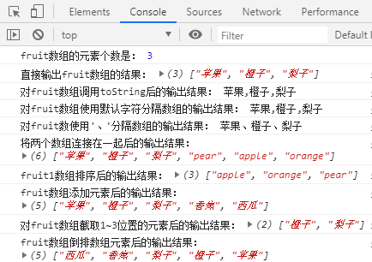
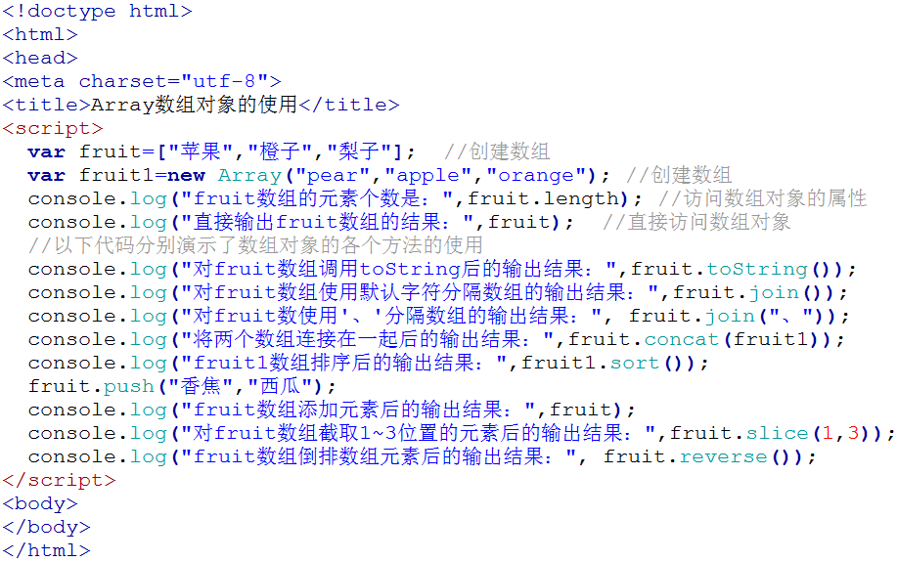
Array对象示例

Slide 10
2. String 对象
String 对象是包装对象，用来保存和处理字符串常数
建立字符串对象语法：
字符串对象名称=new String(字符串常量）

Slide 11
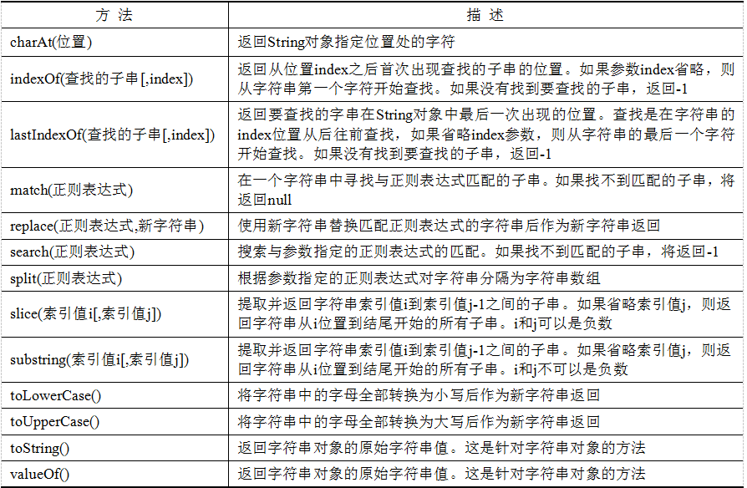
String对象常用属性：
length：用于判断字符串的字符长度
String对象(String变量）常用方法：
索引值从0开始

Slide 12
String对象属性和方法的使用：
String对象.属性
String对象.方法(参数1,参数2,···)

Slide 13
字符串对象的比较与字符串变量的比较
字符串变量的比较：直接将两个字符串变量的值进行比较
字符串对象的比较：必须先使用toString()或valueOf()方法获取字符串对象的值，然后用值进行比较
例如：
var str1="JavaScript";
var str2="JavaScript";
var strObj1=new String(str1);
var strObj2=new String(str2);
if(str1==str2)
if(strObj1.valueOf()==strObj2.valueOf())

Slide 14
String对象示例

Slide 15
3. Math 对象
Math对象用于执行数学计算。Math对象和前面介绍的两类对象不同的是，在使用时不需要创建对象，而是直接使用Math来访问属性或方法，例如Math.PI。

Slide 16
Math 对象常用属性：
E：欧拉常量，自然对数的底，约等于 2.7183
PI：π，约等于 3.14159

Slide 17
Math 对象的常用方法
方 法 | 意 义
abs(num) | 返回num的绝对值
ceil(num) | 返回大于等于num的最小整数
floor(num) | 返回小于等于num的最小整数
max(n1,n2) | 返回n1、n2中的最大值
min(n1,n2) | 返回n1、n2中的最小值
pow(n1,n2) | 返回n1的n2次方
sqrt(n) | 返回n的平方根
random() | 产生0-1之间的随机数
round(num) | 返回num四舍五入后的整数
exp(num) 和log(num) | 返回以e 为底的指数和自然对数值
sin(radianVal)、cos(radianVal) 和tan(radianVal) | 分别是返回一个角的正弦、余弦和正切值的三角函数，方法输入参数以弧度表示
asin(num)、acos(num) 和atan(num) | 分别反正弦、反余弦和正切三角函数，这些函数的返回值以弧度表示

Slide 18
Math对象属性和方法的使用：
Math.属性
Math.方法(参数1,参数2,···)

Slide 19
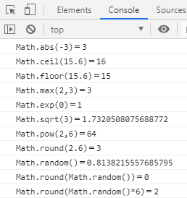
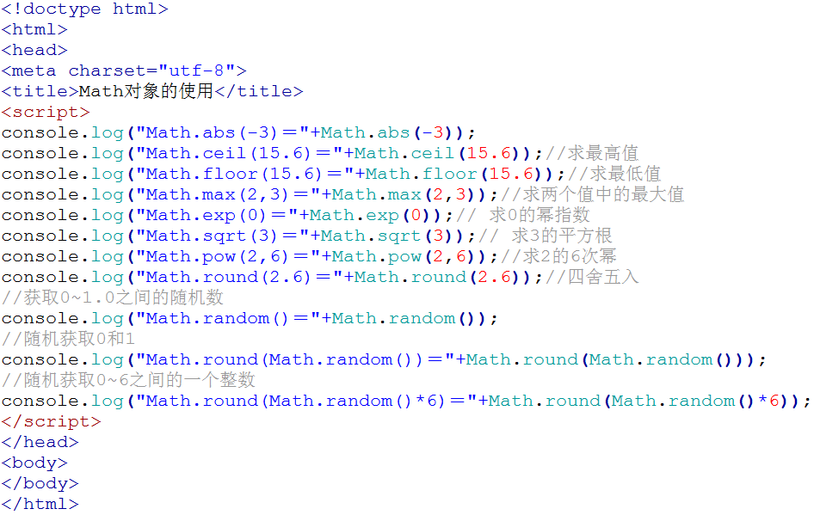
Math 对象示例

Slide 20
4. Date 对象
Date 对象可用来获取日期和时间
创建Date对象的方法：
var dt=new Date([日期参数])

Slide 21
日期参数说明：
省略不写，用于获取系统当前日期和时间 today=new Date()
日期字符串，其格式可以使用Date.parse（）方法识别的任何一种，如，“ October 1,2001”、“12/23/1999 12:06:36”等
time=new Date("12/23/1999 12:06:36 ")
time=new Date("October 1,2001")
一律以数值表示，格式为：[公元年，月，日，时，分，秒]或简写成[公元年，月，日]
time=new Date(2001,10,10,0,0,0)
time=new Date(2001,10,10)

Slide 22
Date 对象的常用方法（1）
方 法 | 意 义
getDate() | 根据本地时间返回Date对象的日期1~31
getDay() | 根据本地时间返回Date对象的星期数0~6
getMonth() | 根据本地时间返回Date对象的月份数0～11
getYear() | 根据本地时间，返回Date对象的年份数(在2000年以前返回年份数后两位，2000年以后返回4位)
getFullYear() | 根据本地时间，返回以4位整数表示的Date对象年份数
getHours() | 根据当地时间返回Date对象的小时数，24小时制
getMinutes() | 根据当地时间返回Date对象的分钟数
getSeconds() | 根据当地时间返回Date对象的秒数
getTime() | 根据当地时间返回自1970年1月1日00：00：00以来的毫秒数
Date.parse(日期字符串) | 根据当地时间返回自1970年1月1日00：00：00以来的毫秒数

Slide 23
Date 对象的常用方法（2）
方 法 | 意 义
setYear(年份数） | 根据本地时间设置Date对象的年份数
setFullYear(年份数[，月份，日期数]) | 根据本地时间设置Date对象的年份数
setDate(日期数) | 根据本地时间设置Date对象的当月号数
setMonth(月[，日]) | 根据本地时间设置Date对象的月份数
setHours(小时[，分，秒，毫秒]) | 根据本地时间设置Date对象的小时数
setMinutes(分[，秒，毫秒]) | 根据本地时间设置Date对象的分钟数
setSeconds(秒[，毫秒]) | 根据本地时间设置Date对象的秒数
setMilliSeconds(毫秒) | 根据本地时间设置Date对象的毫秒数
setTime (总毫秒数) | 根据本地时间设置Date对象自1970年1月1日00：00：00以来的毫秒数
toLocalString() | 以本地时区格式显示，并以字符串表示

Slide 24
Date对象属性和方法的使用：
Date对象.属性
Date对象.方法(参数1,参数2,···)
※例外：
Date.parse(日期字串）
Date.UTC()

Slide 25
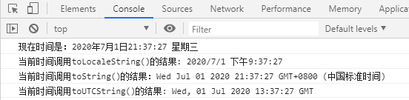
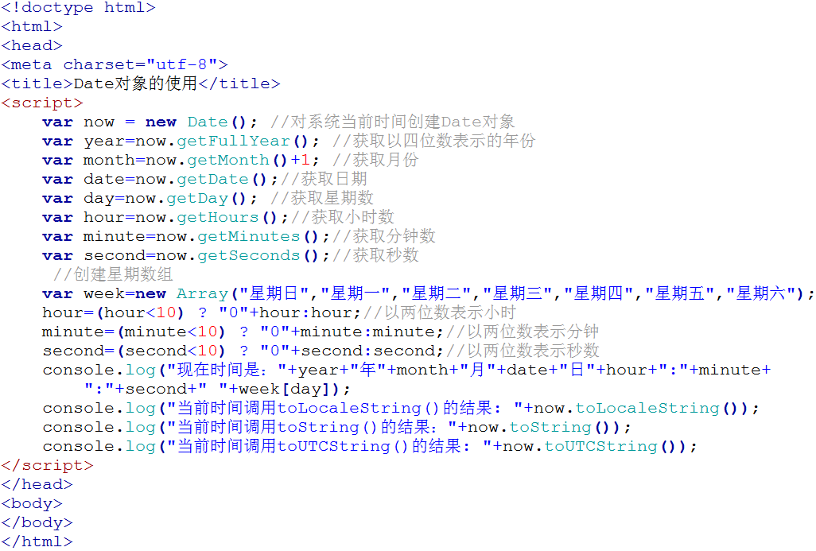
Date 对象示例

